Slide 1
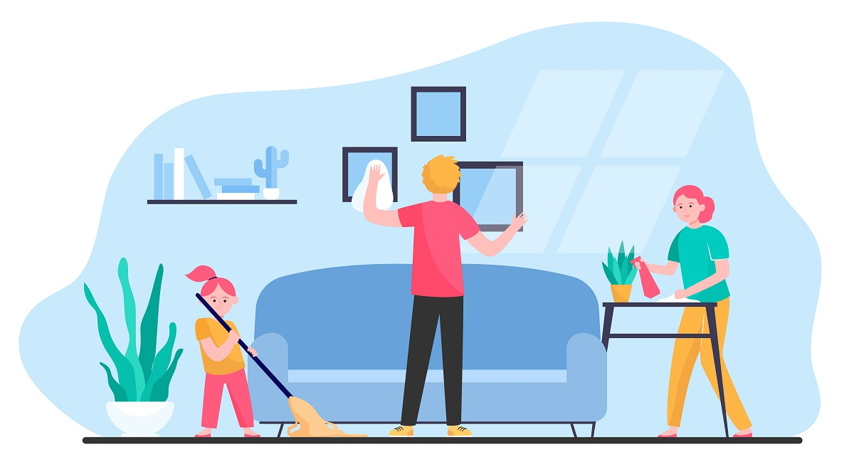
Thứ năm ngày21tháng12năm 2023
Hoạt động trải nghiệm
TUẦN 16
NHÀ SẠCH THÌ MÁT

Slide 2
SINH HOẠT DƯỚI CỜ

Slide 3
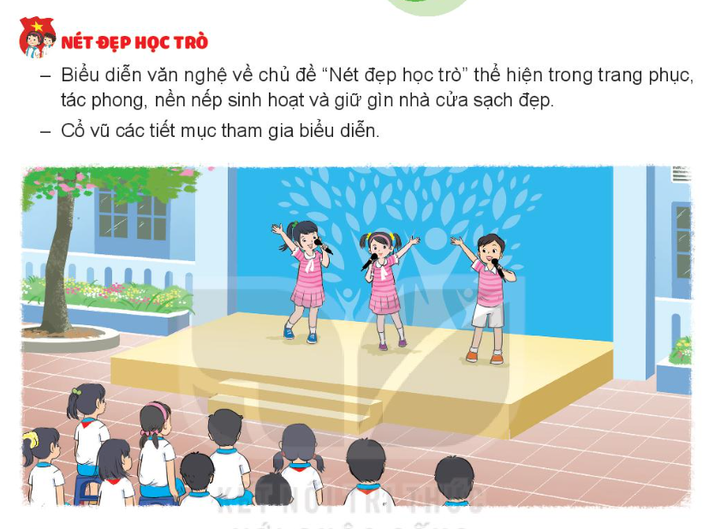

Slide 4
TIẾT 2
Hoạt động giáo dục theo chủ đề:
NHÀ SẠCH THÌ MÁT

Slide 5
KHỞI ĐỘNG

Slide 6
NHÀ SẠCH THÌ MÁT
Tham gia diễn kịch tương tác “Ngôi nhà lọ lem”
Em quan sát ngôi nhà và tưởng tượng mình là cô tiên và nêu lên những việc cần làm.

Slide 7
NHÀ SẠCH THÌ MÁT
Tham gia diễn kịch tương tác “Ngôi nhà lọ lem”
Những việc làm giúp ngôi nhà luôn sạch sẽ:
- Quét nhà.
- Lau sàn nhà.
- Lau tường và sơn lại.
- Quét mạng nhện
- Lau cửa sổ và cửa ra vào.
- .....

Slide 8
KHÁM PHÁ

Slide 9
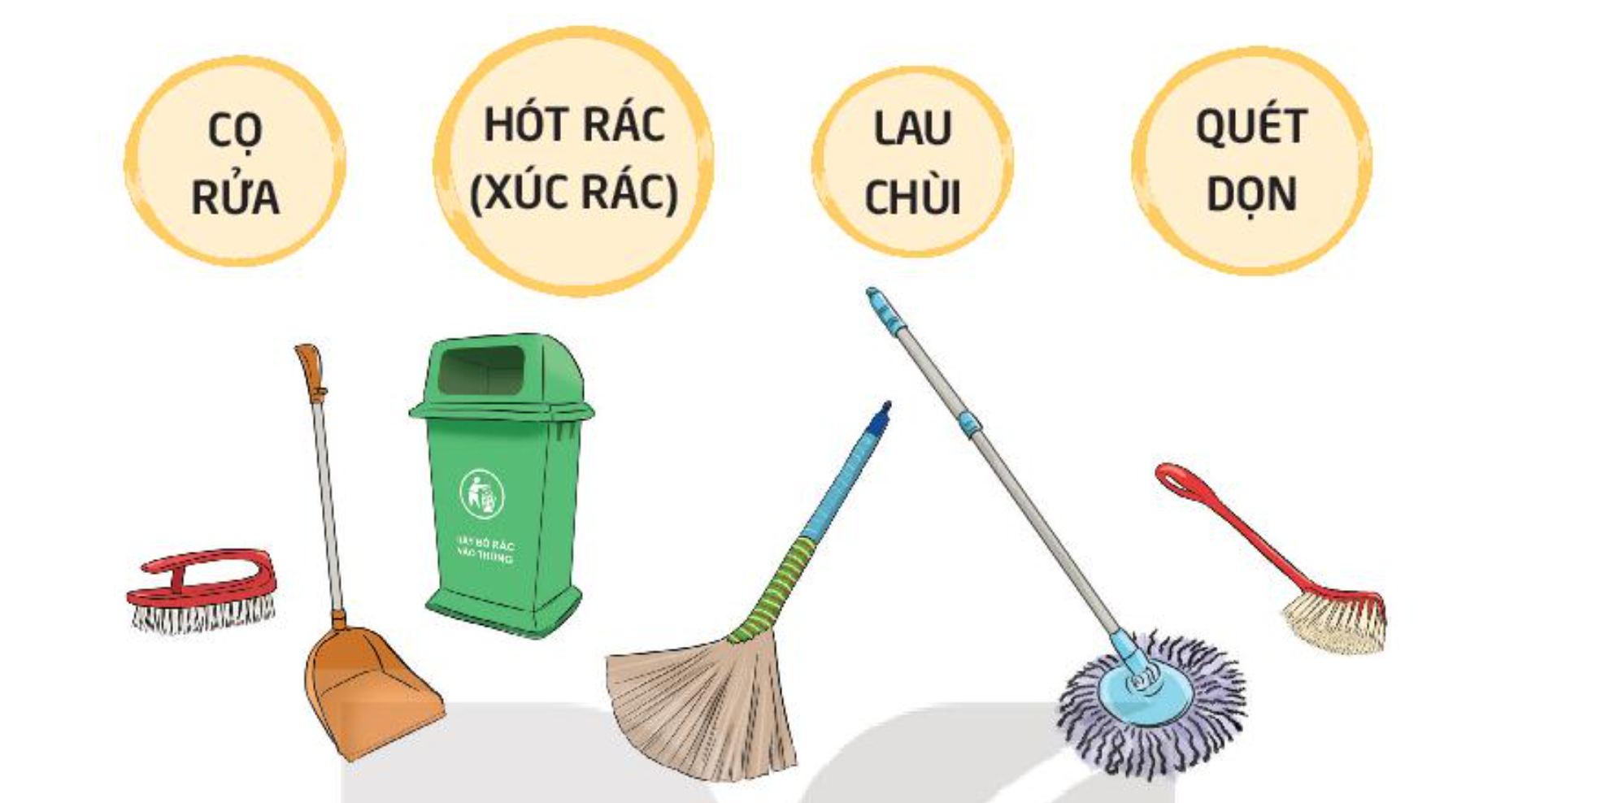
2. Chia sẻ về một số dụng cụ dọn vệ sinh và cách sử dụng.
- Kể những dụng cụ em lựa chọn phù hợp cho từng công việc.
- Nêu cách sử dụng của mỗi loại dụng cụ.

Slide 10
2. Chia sẻ về một số dụng cụ dọn vệ sinh và cách sử dụng.
Làm việc nhóm
Cùng vẽ nào!

Slide 11
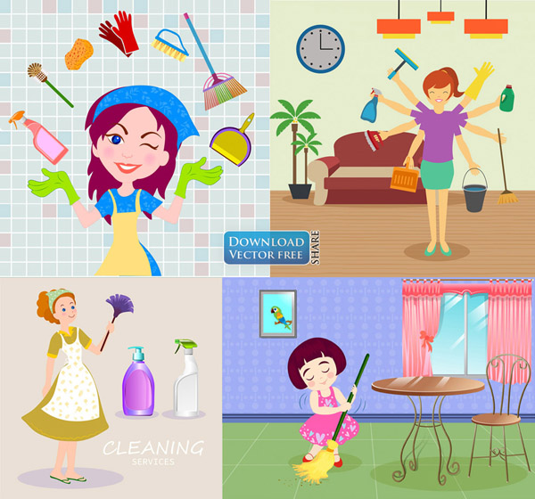
2. Chia sẻ về một số dụng cụ dọn vệ sinh và cách sử dụng.
Các dụng cụ vệ sinh giúp chúng ta rất nhiều trong việc dọn dẹp nhà cửa. Đó là những trợ lí việc nhà của chúng ta.

Slide 12
Mở rộng
tổng kết theo chủ đề

Slide 13
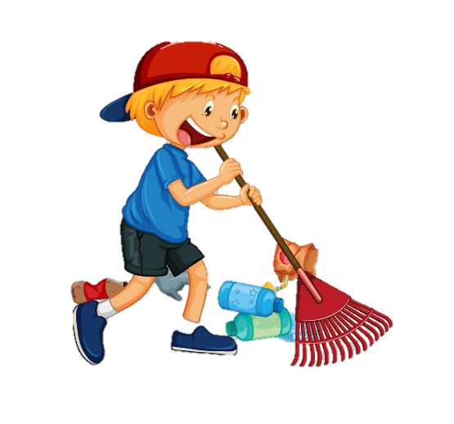
NHÀ SẠCH THÌ MÁT
Bí kíp sử dụng các dụng cụ lau dọn nhà cửa
Cái chổi dùng để làm gì?
Cái chổi dùng để quét.

Slide 14
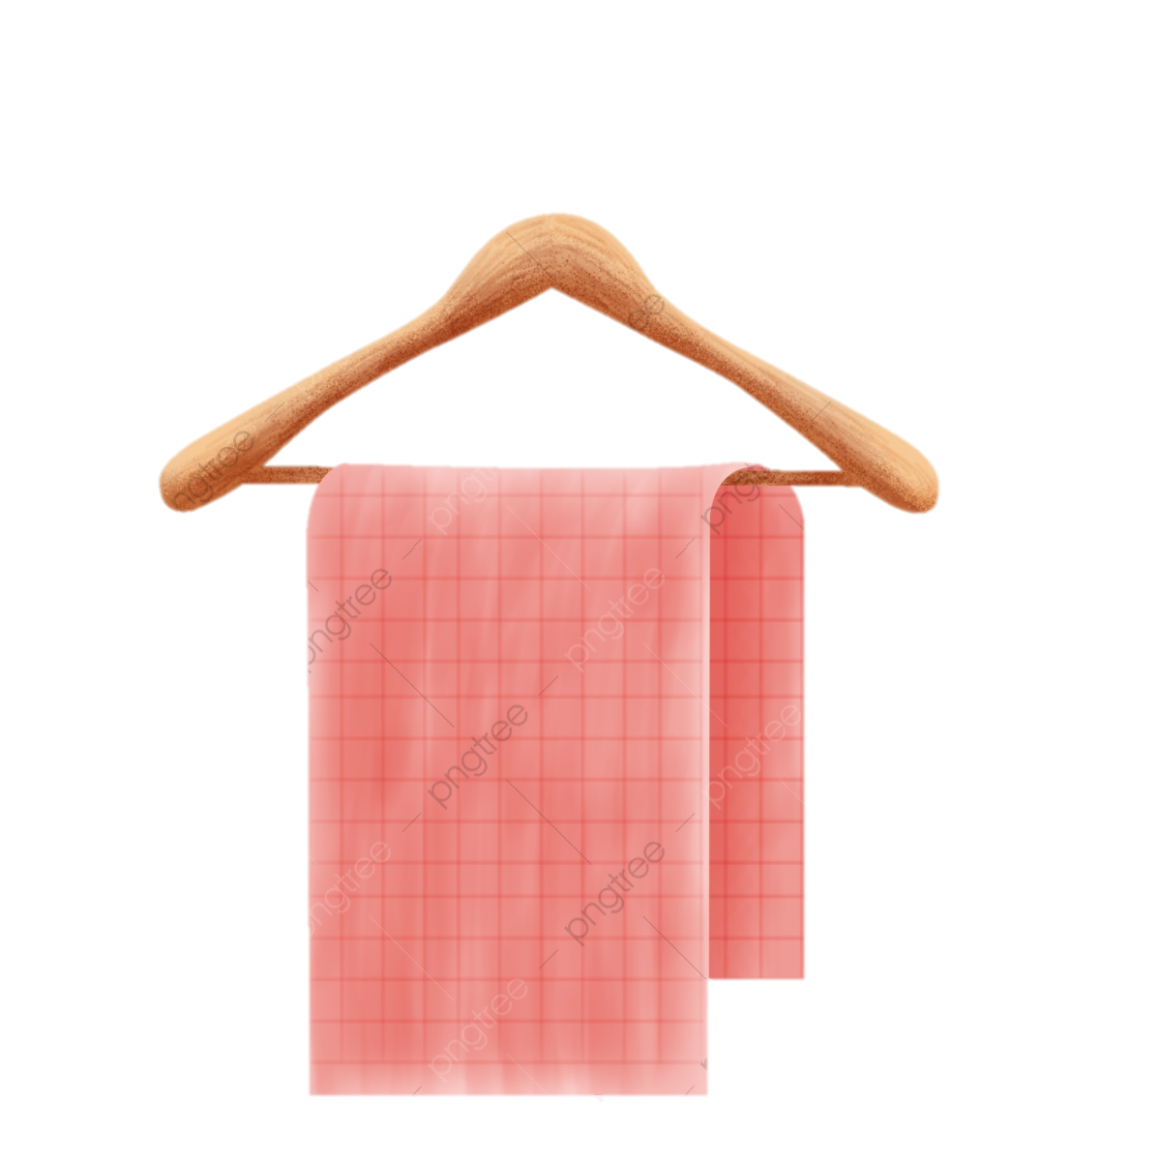
NHÀ SẠCH THÌ MÁT
Bí kíp sử dụng các dụng cụ lau dọn nhà cửa
Cái khăn dùng để làm gì?
Cái khăn dùng để lau.

Slide 15
NHÀ SẠCH THÌ MÁT
Bí kíp sử dụng các dụng cụ lau dọn nhà cửa
Cái bàn chải dùng để làm gì?
Cái bàn chải dùng để cọ.

Slide 16
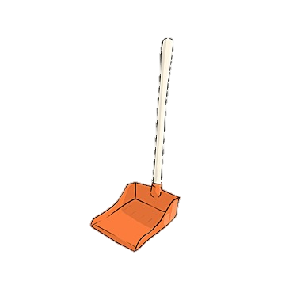
NHÀ SẠCH THÌ MÁT
Bí kíp sử dụng các dụng cụ lau dọn nhà cửa
Cái hót rác dùng để làm gì?
Cái hót rác dùng để hót rác.

Slide 17
CAM KẾT HÀNH ĐỘNG

Slide 19
TIẾT 3
SINH HOẠT LỚP
Chăm làm việc nhà

Slide 20
TỔNG KẾT TUẦN

Slide 21
CHĂM LÀM VIỆC NHÀ
1. HOẠT ĐỘNG TỔNG KẾT TUẦN
Tổng kết
tuần
- Tổng kết hoạt động tuần
- Đề ra phương hướng hoạt động tuần tới

Slide 22
CHIA SẺ THU HOẠCH SAU TRẢI NGHIỆM

Slide 23
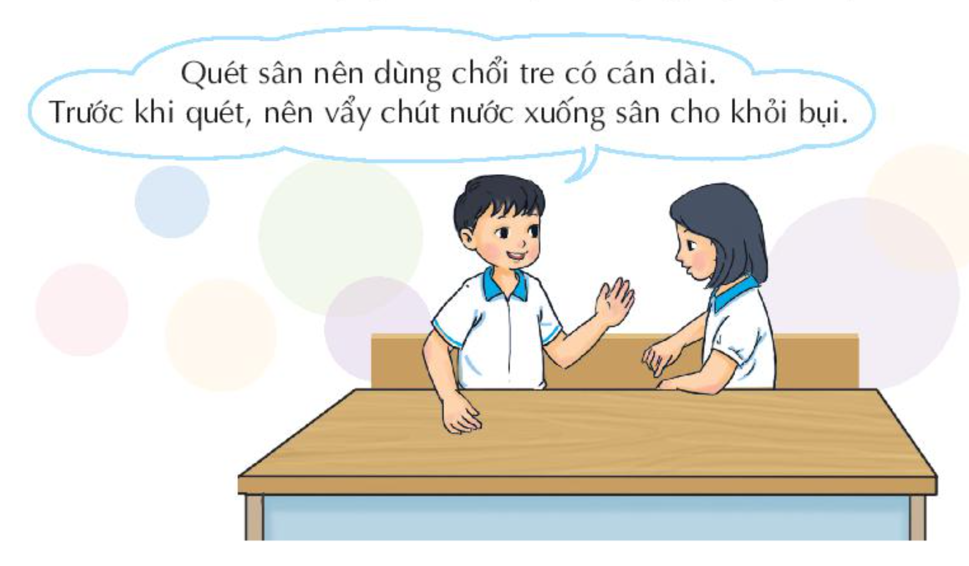
CHĂM LÀM VIỆC NHÀ
1. Chia sẻ những việc em cùng người than đã làm để nhà cửa luôn sạch sẽ
-Kể lại những việc em cùng người thân đã làm.
Chia sẻ cách sử dụng và bảo quản dụng cụ dọn vệ sinh.

Slide 24
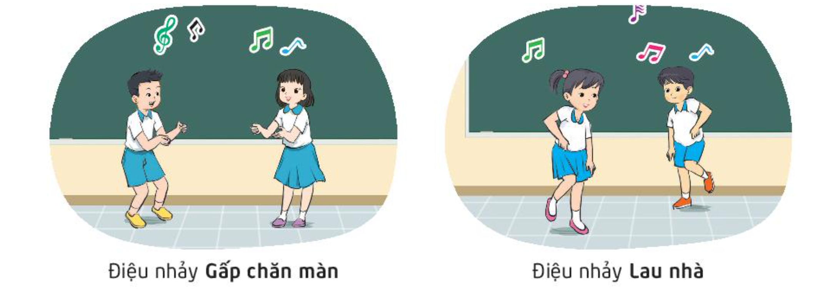
CHĂM LÀM VIỆC NHÀ
2. Trình diễn điệu nhảy việc nhà
-Mỗi nhóm nghĩ ra một
điệu nhảy thể hiện thao tác việc nhà.
Trình diễn điệu nhảy đó trước lớp.

Slide 25
CAM KẾT HÀNH ĐỘNG

Slide 26
CAM KẾT HÀNH ĐỘNG
Thường xuyên dọn dẹp, vệ sinh nhà cửa.
Cùng người thân chụp ảnh hoặc vẽ các góc của ngôi nhà để làm anbum ảnh.

Slide 27
Hẹn gặp lại các em!

